Slide 1

公共事務室工作報告暨
業務宣導
報告人：游 君 耀
110.04.27

Slide 2
報 告 綱 要
壹、單位架構
貳、業務職掌
參、工作概況
肆、年度工作重點
伍、本(四)月業務宣導
一、媒體採訪
二、活動訊息
三、新聞摘要

Slide 3
壹、單位架構
室本部
主任：1
綜合專員：1
本室編制：轄3個組
正職：(6)、契約(2)、支援(2)
合計10人
公關組
組長：1
組員：2
契約組員：1
秘書組
組長：1
契約專員：1
國會組
組長:代理1
支援護理師:1

Slide 4
～人力現況～
院本部辦公室現有秘書(含工級)人力10員，負責院本部庶務工作。
109.3.17起主秘室馮海倫組員帶缺調整補給室服務，現由秘書組邱筱涵契約專員支援；110.1.25起張國雄專員調院長室服務，秘書組現幕僚僅契約醫務專員一位。

Slide 5
109年各長官辦公室人力支援概況
(約222個工作天)
李發耀代理院長室 | 32小時
黃信彰副院長室 | 18小時
高壽延副院長室 | 36小時
陳適安副院長室 | 10小時
陳威明副院長室 | 0小時
主任秘書室 | 1,676小時
合計 | 1,767小時

Slide 6
國會組組長原由護理部黃淑珍護理長代理至110年1月16日屆退，人事室簽奉：在職缺未補實前，暫由呂翠萍副護理長支援代理
秘書組組長目前兼任院本部公文初審核稿業務，且需教導一般案件及重大專案承辦人公文繕寫、審視全院各類公文完整性與正確性。
人力缺員部分簽請先補核稿專員，再檢討調整工作，以應實需。

Slide 7
貳、本室各組業務職掌
  新聞稿、採訪、記者會
  國內外參紡、輿情處理、狀況反映
  榮總人月刊及醫院簡介編輯(製)
  支援漢聲電台「長青樹」保健單元
  行政單位協調會召開及管考
  機場公務通行及媒體記者醫療服務
  紀念品設計採購、英文證明繕發
公共關係組
秘 書 組
  院本部(主秘室)公文初審核稿
  院本部長官辦公室秘書職務代理
  院史廳(含數位院史廳網站)文物蒐整及陳展內容規劃、導覽
  出國報告、學術研究代收專款
  政府出版品、文化性資產
  大事記要彙整及院誌編撰
  各級民代考察、訪問、接待事宜
  本院重要政策在國會之宣傳
  委員質詢議題之聯繫辦理
  聯繫出席各級民代約談及聽證事宜
  各級民代醫療服務事宜
國會聯絡組

Slide 8
參、重點工作概況
一、業務數位化
舉辦記者會或發布各項慶典活動、研討會等媒體採訪通知及新聞稿等，均採媒體line群組、電子郵件及上傳媒體雲端等數位方式供稿，媒體新聞處理完全無紙化，有效降低辦公室用紙量。
因應數位化趨勢，建置院史廳網站，宣傳實體院史廳珍貴史料文物，俾利民眾線上瀏覽，連結年輕讀者閱讀喜好度，提高大眾參觀意願與網站點閱率，自108年11月設置迄今已達45萬人次點閱。

Slide 9
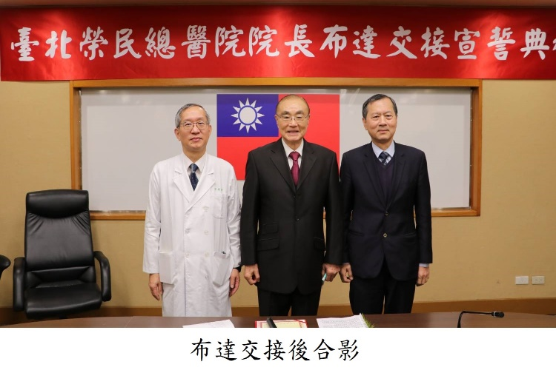
二、舉辦記者會及安排媒體採訪
重要人事異動媒體採訪、年度排定部科記者會輪序表，將本院各部科重大醫療研究成果、創新醫療技術、醫學新知及各項服務措施透過媒體有效傳達訊息讓民眾瞭解。
新訂頒「本院記者會標準作業流程」建立自我檢核表並依規定新聞稿陳副院長或院長核定，以確保內容合理合法，另研擬單位評比
辦法，鼓勵表彰績優單位
以提升文宣品質與效果。

Slide 10
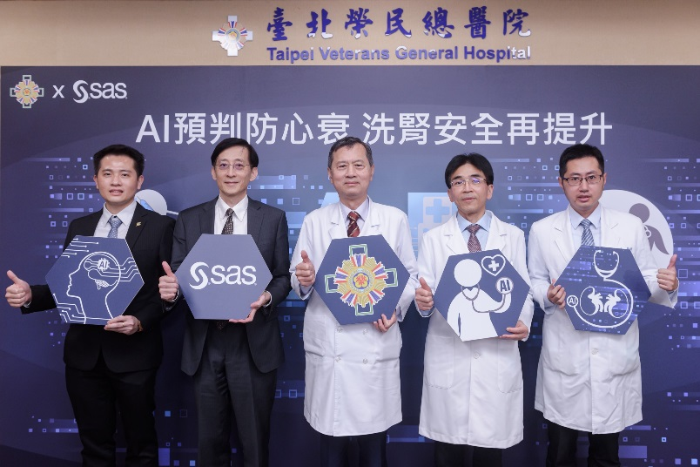
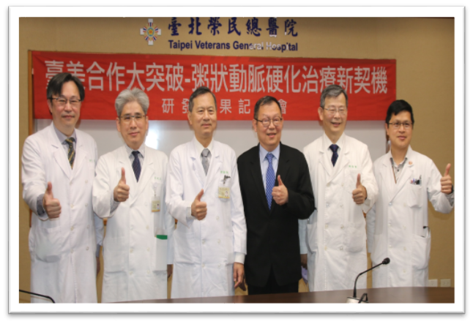
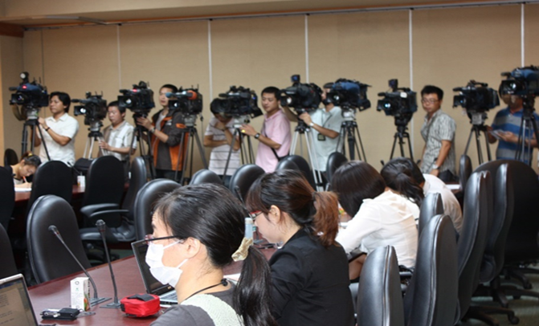
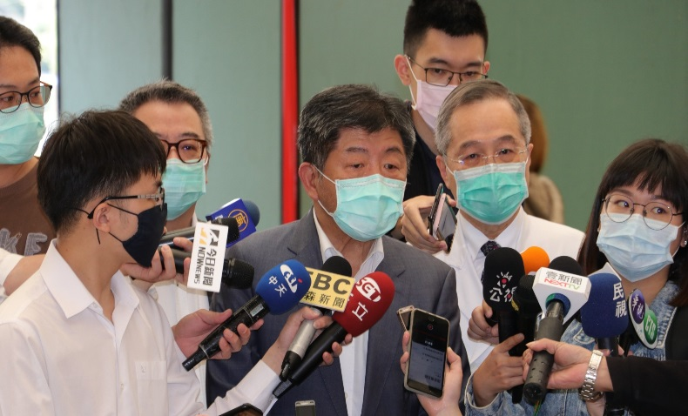
配合院內各項活動，如醫師節、護師節、
各類研討會、社區醫療義診服務等訊息，
傳發新聞稿，廣邀媒體採訪，增加報導版
面，擴大宣傳效益。
對媒體事件處理及狀況
反映適時掌握事件發展，
爭取時效作為。

Slide 11
三、媒體正確訊息的來源
醫藥記者報導重要來源
(資料統計期間：109年1月1日至110年3月31日)
發佈新聞稿75篇
安排採訪 196次
支援漢聲電台「長青樹」57 場次
報章雜誌醫療保健文稿55篇
院聞剪輯 711件
輿情處理7 件
11

Slide 12
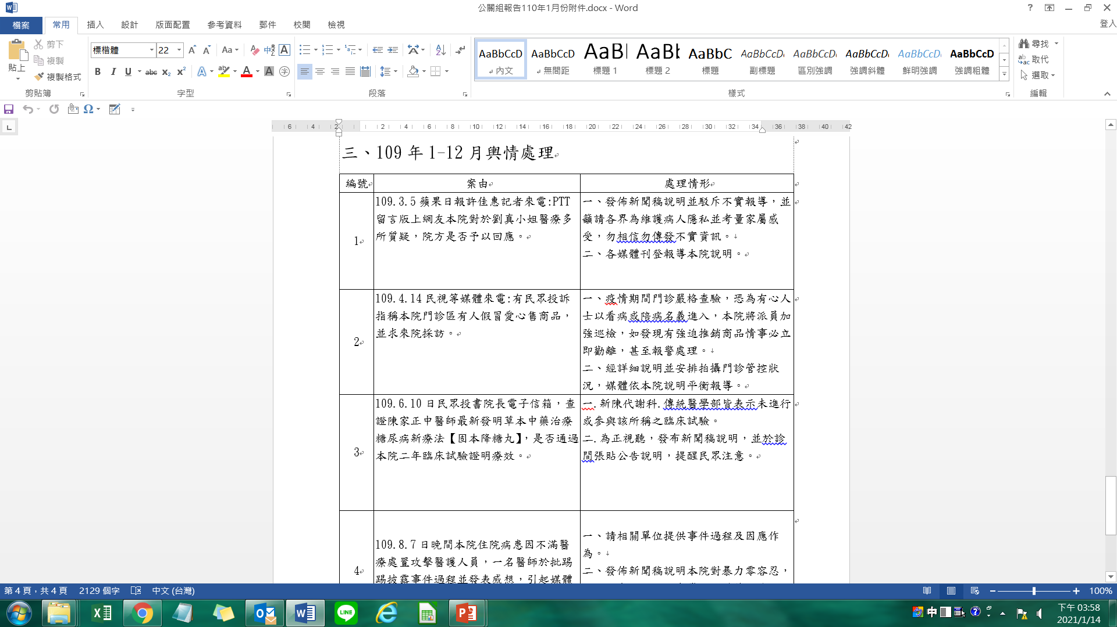
四、院聞剪輯、輿情處理
每日報章雜誌院聞剪輯，內容陳核、並分
辦相關單位。尤其針對不實或錯誤報導，
迅速查明後立即處理，要求媒體導正，以
降低對醫院之衝擊
與傷害。
109年度迄今，導正
輿情處理共計4件，
均適時提供說明。

Slide 13
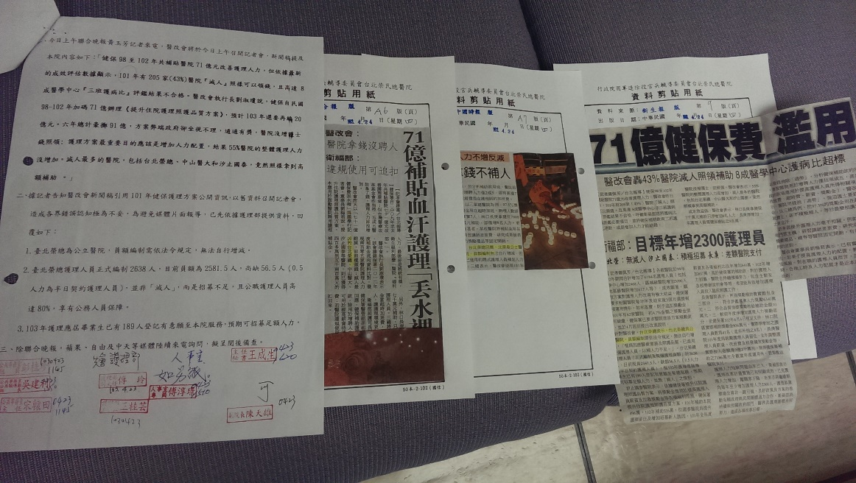
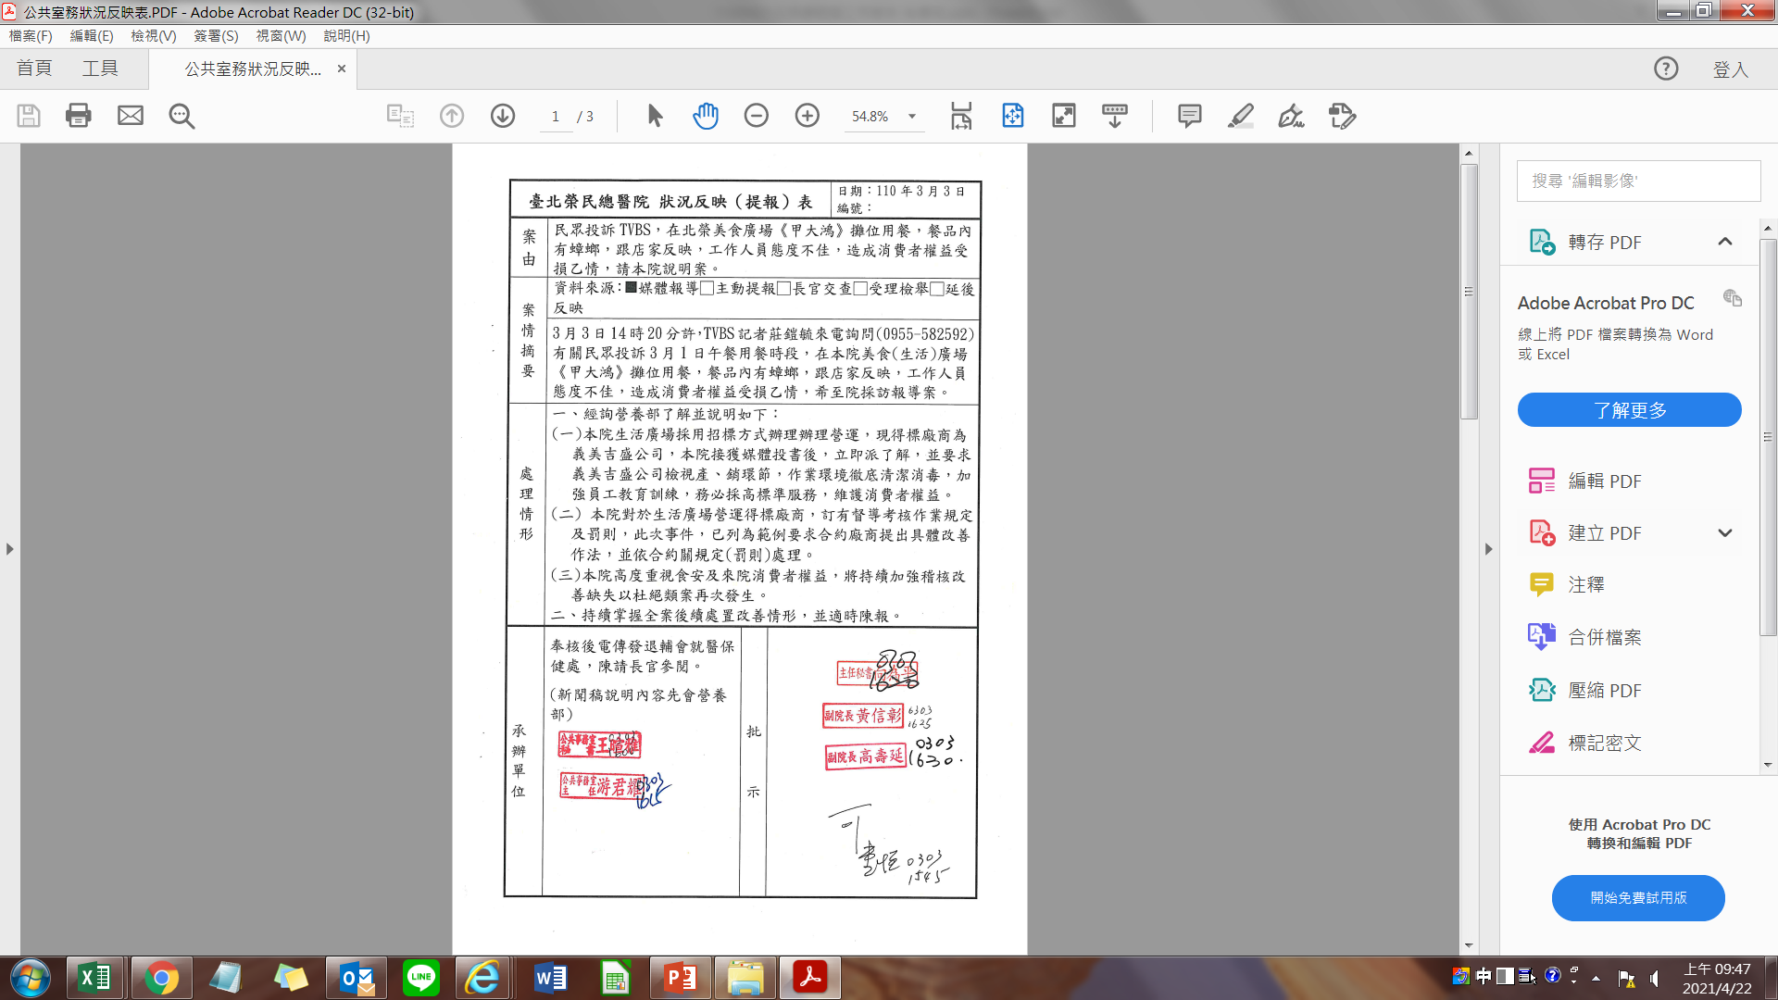
五、輿情處理原則
即時反應
蒐整佐證
適切說明
處理存檔
新聞報導護理補助費事件
適時反應媒體報導

Slide 14
每一場記者會都是團隊合作的成果
105年 26場
106年 24場
107年 32場
108年 24場
109年 18場
110年 5場

Slide 15
六、榮總人月刊發行
自106年8月份第399期起改為書冊型發刊，內容較報紙型豐富，編排生動活潑，發行數量1萬冊(寄發會屬機構，全省各公私立圖書館、北市各校圖書館、附近里辦公室及各媒體等)，普遍獲得讀者讚許。
月刊將逐步採電子郵件方式寄發以減少紙張用量，
並置於本院網站，供國內外讀者瀏覽，有效達到宣傳效果，惟考量年長讀者需求，紙本發行將採漸進式減少。
介紹各醫療分科、醫師陣容、醫療項目、醫療特色及最新資訊， 藉以提昇醫師曝光率。

Slide 16
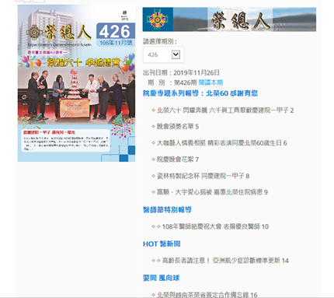
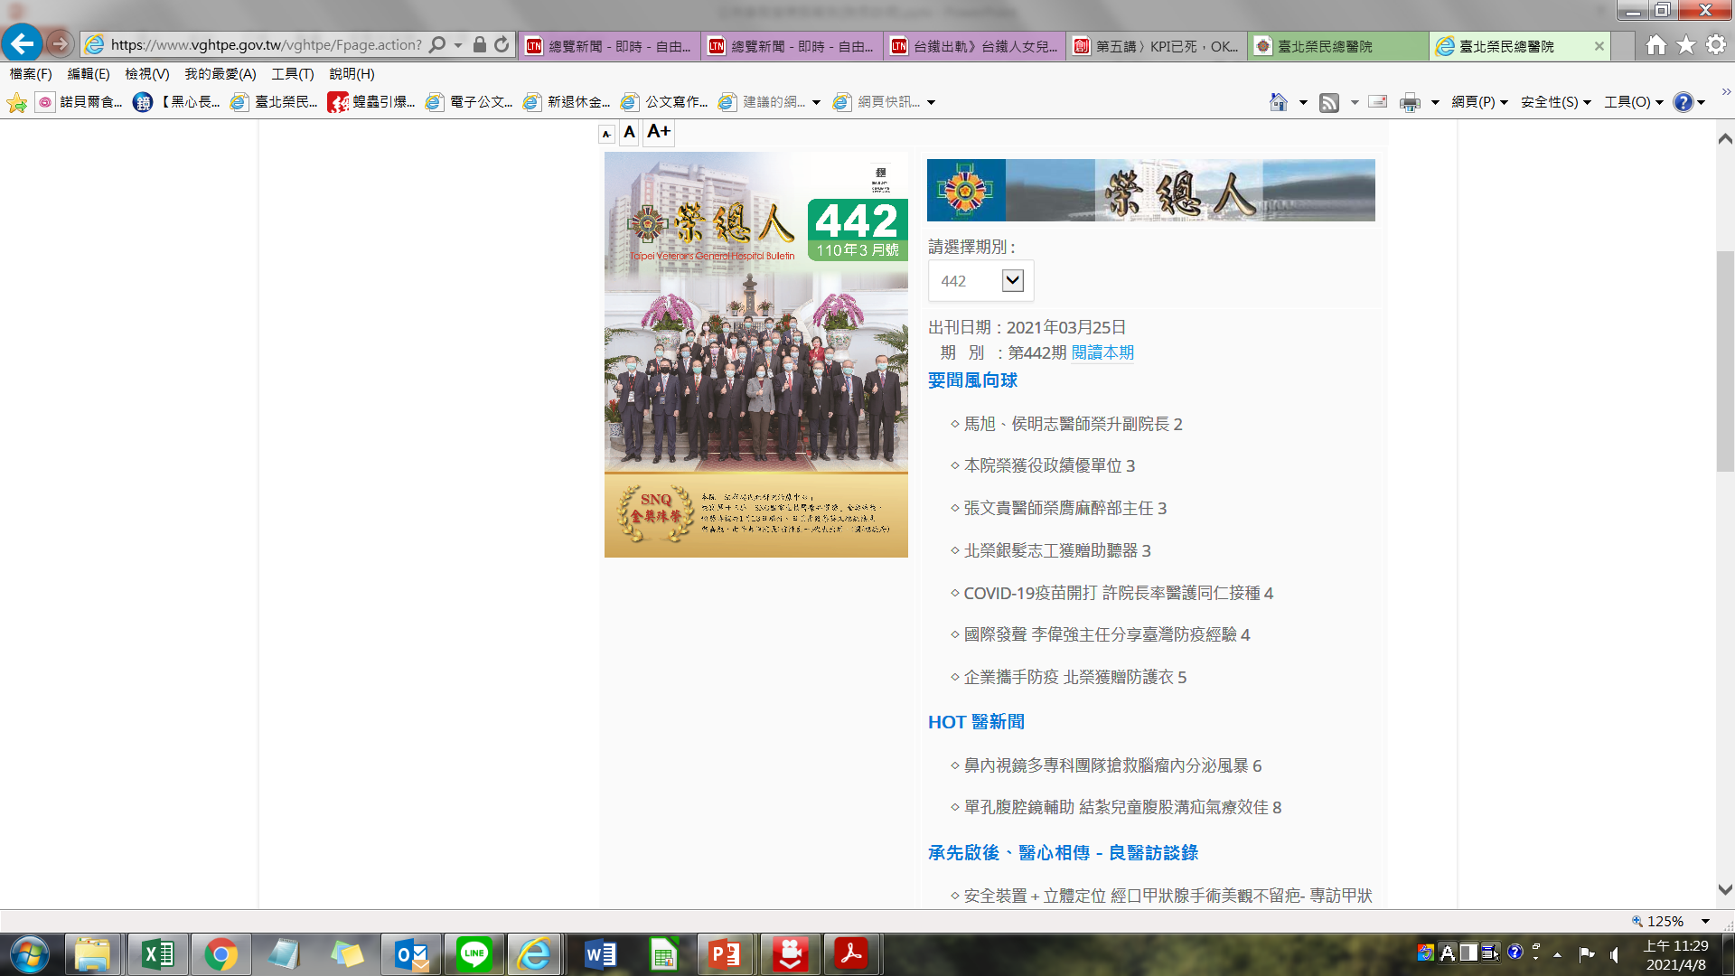
月刊網址：http://homepage.vghtpe.gov.tw/gpbook/index.htm

Slide 17

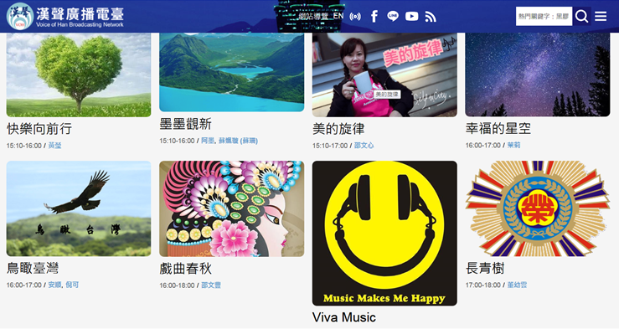
七、支援『漢聲電台』醫療保健單元
漢聲廣播電台「長青樹」節目「醫療保健」為本院醫師每週固定支援之廣播節目，介紹常見疾病之預防與保健及本
院創新醫療技術及重大
研究成果等，並接受聽
眾現場叩應，能及時得
到正確衛教知識，深獲
廣大聽眾迴響好評。

Slide 18

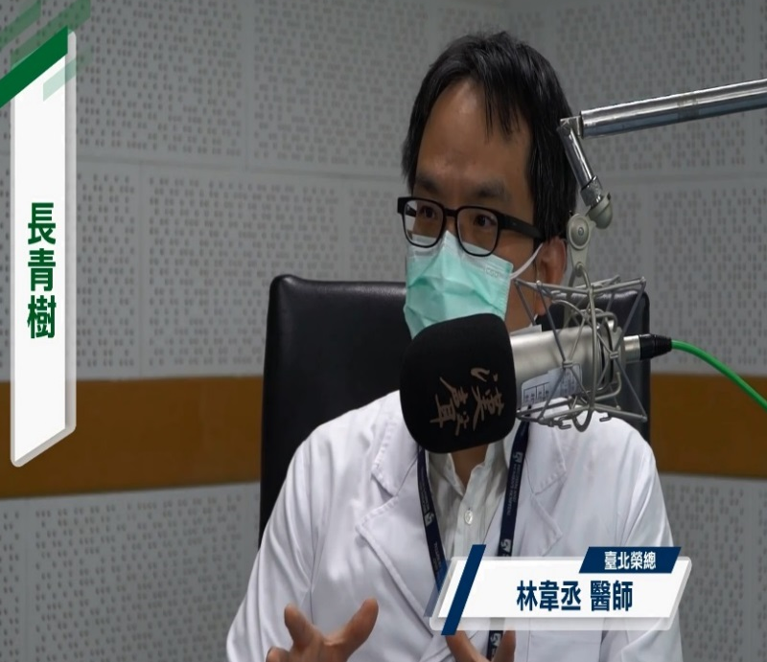
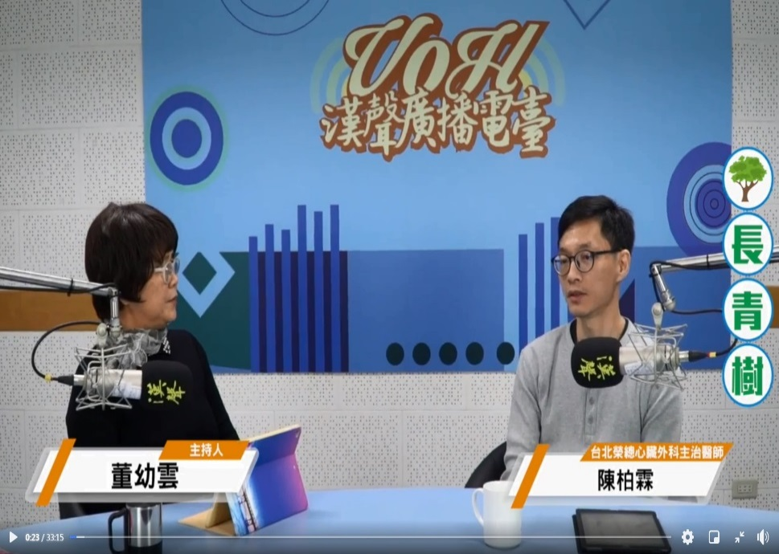
陳柏霖主治醫師
主講題目：周邊血管之靜脈曲
張與動脈阻塞
林韋丞主治醫師
主講題目：北榮日照中心的「精神復健」

Slide 19
八、本院及所屬分院大事記
為確保大事記資料之完整，每月蒐整本院各單位暨所屬各分院紀事，經篩選並於次月10日前簽奉院長核定後，陳報輔導會。其電子檔案分送各長官辦公室等單位參考。
為慎選本院(含所屬分院)大事記內容，每年定期召開審查會議，擇要挑選列入年度重要紀事。
每年6月底須完成年度內大事記彙編成冊作業，並依規定函送輔導會（就醫保健處）備查。
19

Slide 20
109年度各院記載概況
單位 月份 | 本院 | 桃園分院 | 蘇澳分院 | 關渡醫院 | 新竹分院 | 玉里分院 | 合計
109年1月份 | 53 | 20 | 31 | 35 | 29 | 12 | 180
109年2月份 | 55 | 21 | 38 | 27 | 24 | 13 | 178
109年3月份 | 61 | 29 | 54 | 30 | 23 | 18 | 215
109年4月份 | 59 | 40 | 53 | 20 | 20 | 15 | 207
109年5月份 | 51 | 42 | 51 | 25 | 33 | 19 | 221
109年6月份 | 65 | 38 | 52 | 36 | 31 | 22 | 244
109年7月份 | 63 | 43 | 53 | 53 | 52 | 33 | 297
109年8月份 | 60 | 46 | 45 | 65 | 45 | 25 | 286
109年9月份 | 76 | 38 | 49 | 73 | 63 | 28 | 327
109年10月份 | 68 | 31 | 43 | 60 | 61 | 32 | 295
109年11月份 | 71 | 47 | 57 | 67 | 56 | 43 | 341
109年12月份 | 87 | 38 | 69 | 61 | 70 | 34 | 359
總數 | 769 | 433 | 595 | 552 | 507 | 294 | 3150

Slide 21
九、公費/公假出國人員返國報告管考
辦理出國人員返國報告管考及簽陳作業，並上傳國發會及本院網站。
105年 99案
106年 175案
107年 191案
108年 204案
109年 22案

Slide 22
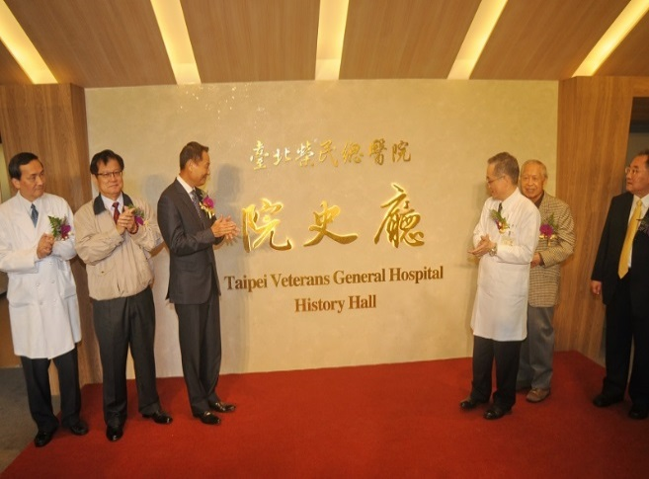
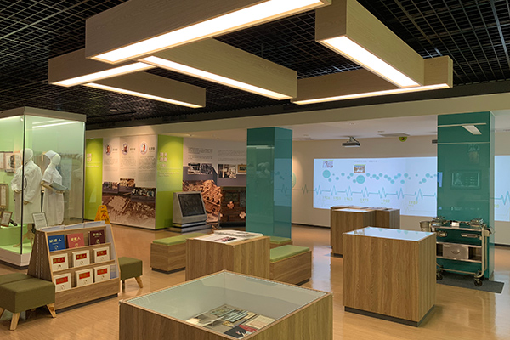
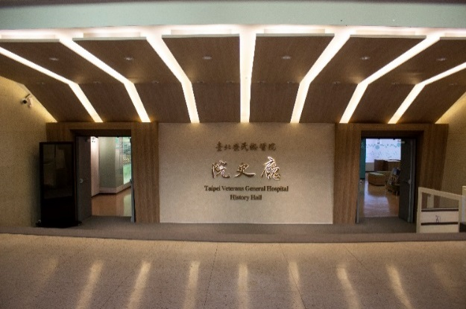
十、實體院史廳建置、陳展及維運
106年1月實體廳正式開館，位於介壽堂1樓，占地約50坪，運用多媒體及觸控式互動，呈現多元開放陳展空間。
正式開館
內部陳展空間
院史廳入口

Slide 23
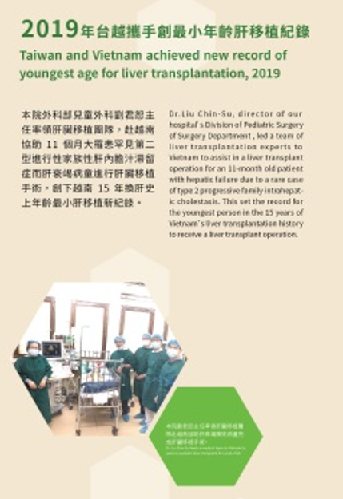
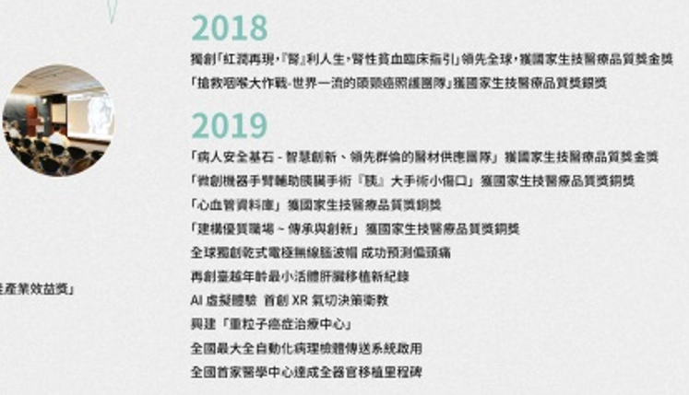
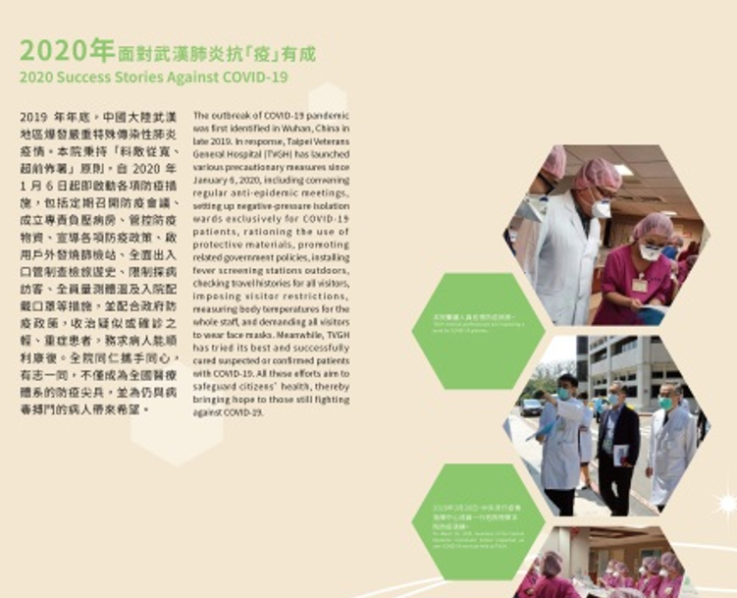
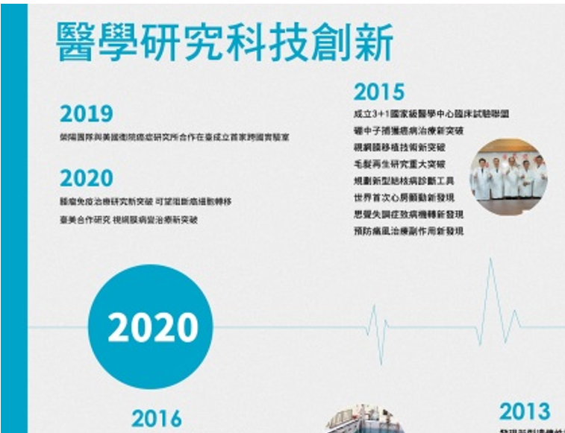
109年12月完成展場輪展更新，推播陳展資訊，讓各部科醫療成就及相關文物史，均能陸續呈現。

Slide 24
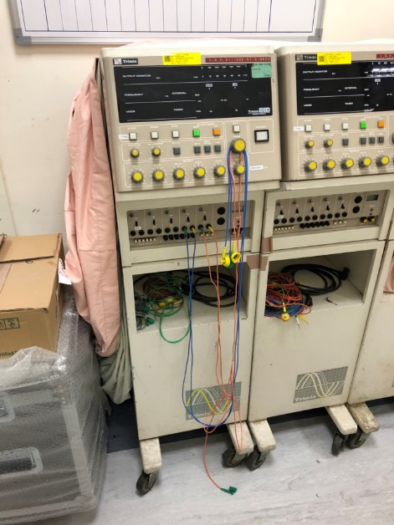
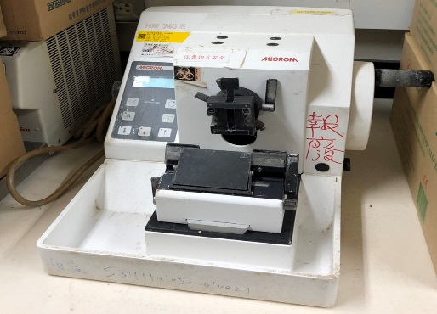
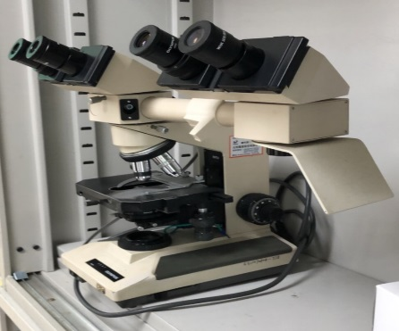
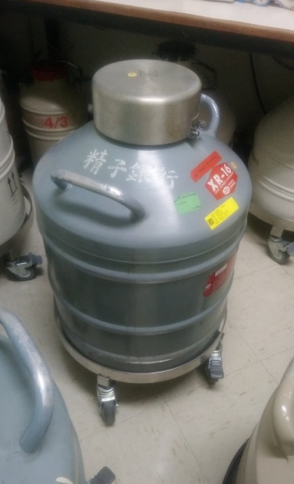
賡續接收各單位提供重要文物，為本院院史發展保存佐證實物。
MICROM切片機(左)及OLYMPUS雙視鏡顯微鏡(右)-病理檢驗部
多頻道銀錐體低週波治療儀I代-傳統醫學部
精子銀行-婦女醫學部

Slide 25
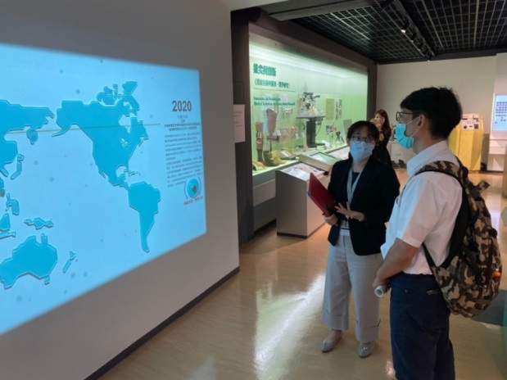
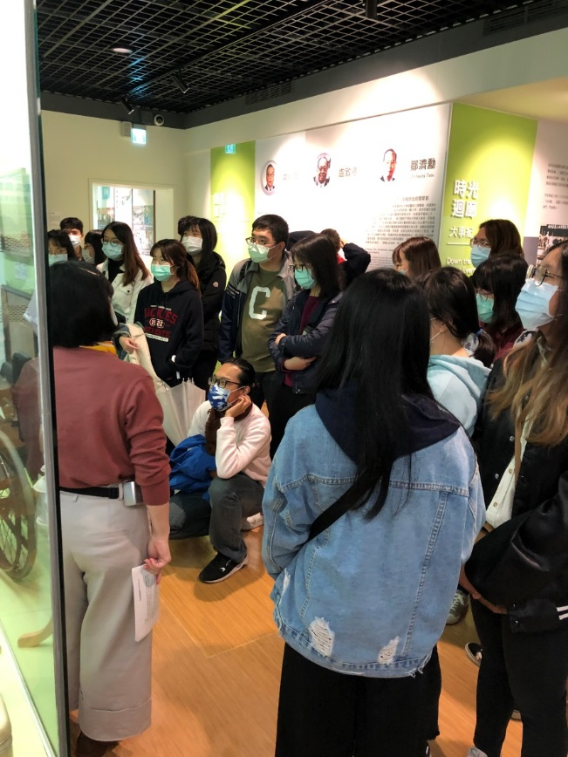
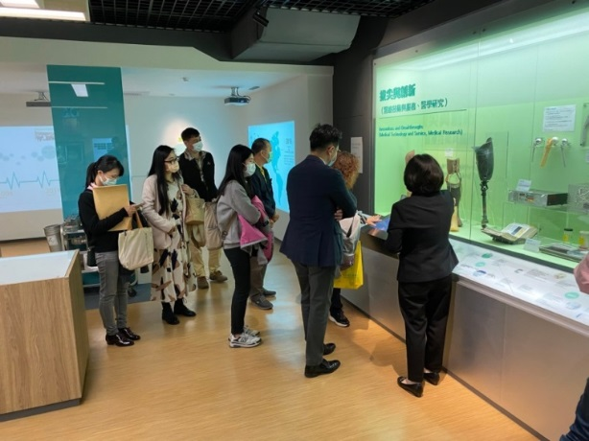
十一、實體院史廳參訪及導覽
109年參觀團體3團；106年開幕至今，累計參觀總人數7,522人次。

Slide 26

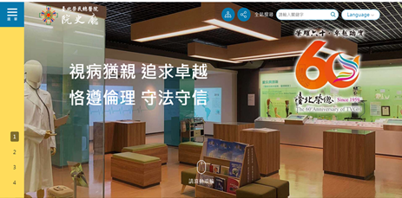
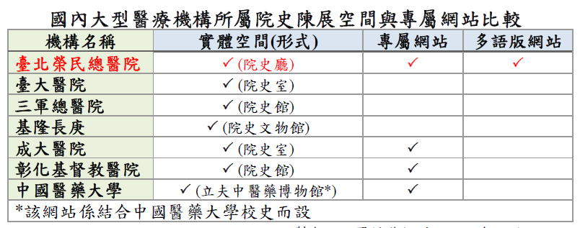
十二、數位院史廳網站建置及維運
配合60週年院慶，於108年11月1日正式上線，含中、英、日、越、泰五種語版，為國內各醫療機構唯一擁有多語版院史網站之醫院。
提供線上360度導覽服務。
網站首頁
各院院史呈現方式比較
線上360度導覽服務
26

Slide 27
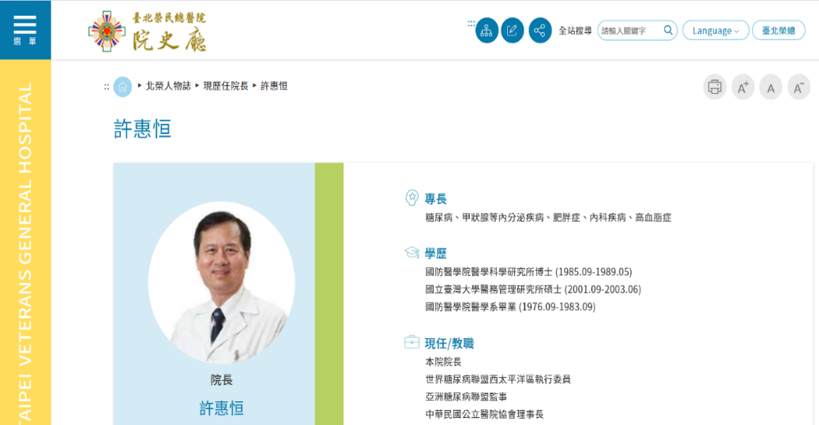
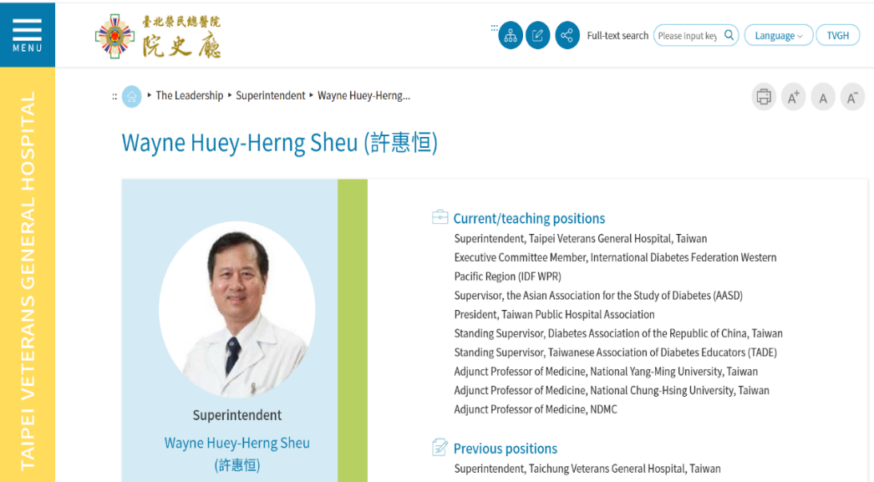
持續核校、更新網站資料，確保訊息即時、正確與完整。
中文版網頁(於1/16凌晨零時更新)
英文版網頁(於1/16凌晨零時更新)
27

Slide 28
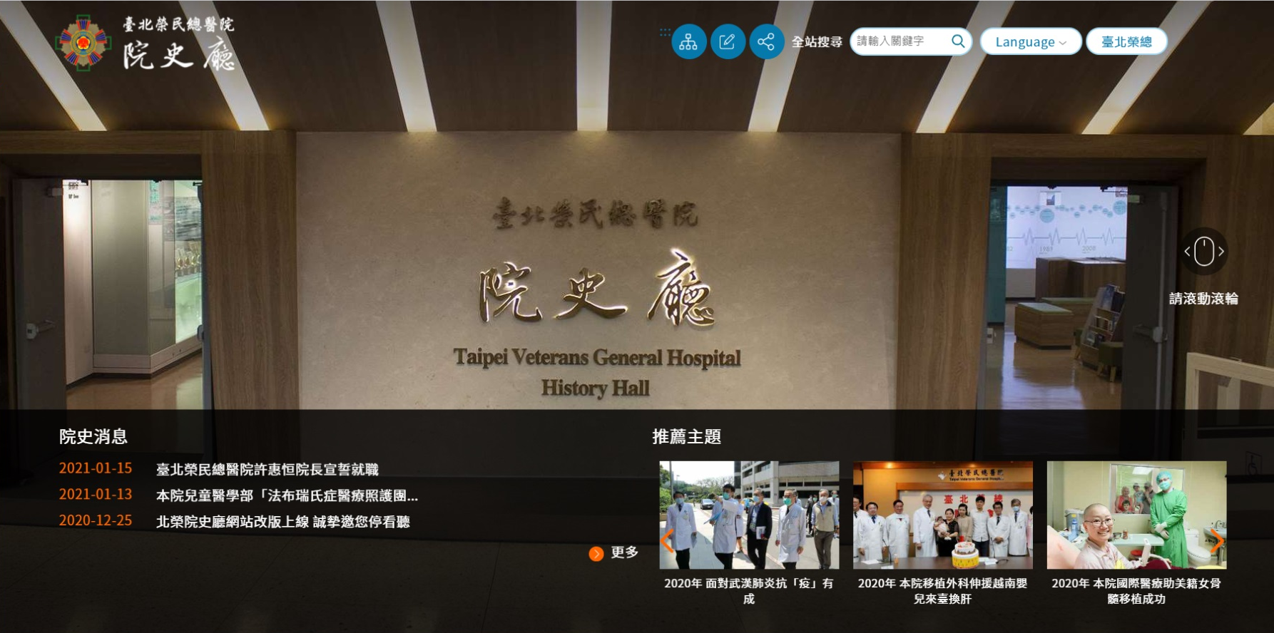
109年12月完成網站改版，強化網站功能並優化所載內容，俾各界人士更深入瞭解本院之發展歷程與現況。
新增「院史消息」及「推薦主題」專區，讓網友掌握本院脈動，並聚焦本院精選主題。
28

Slide 29
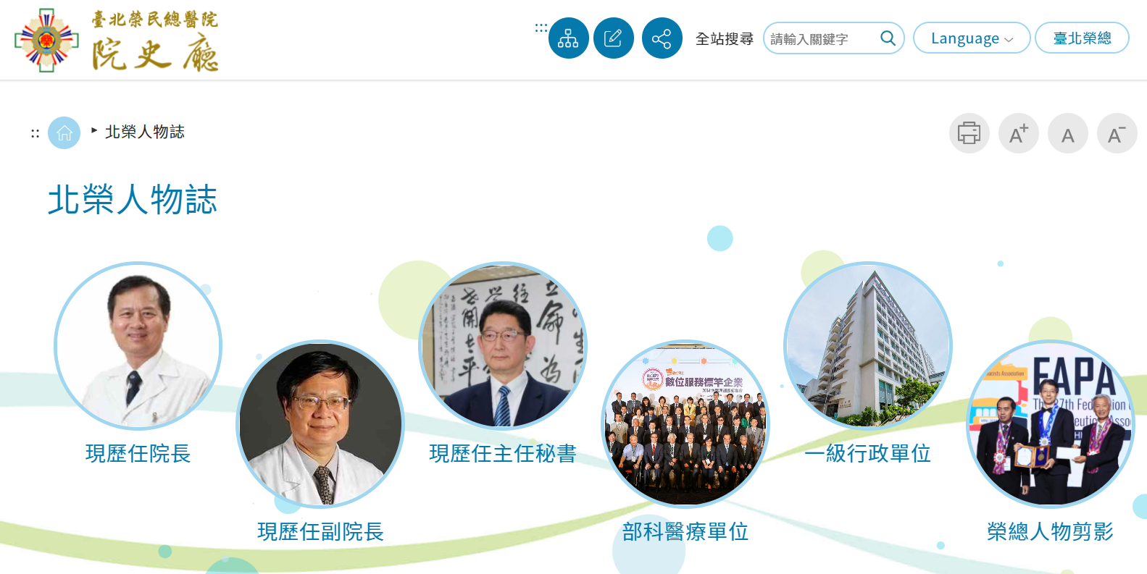
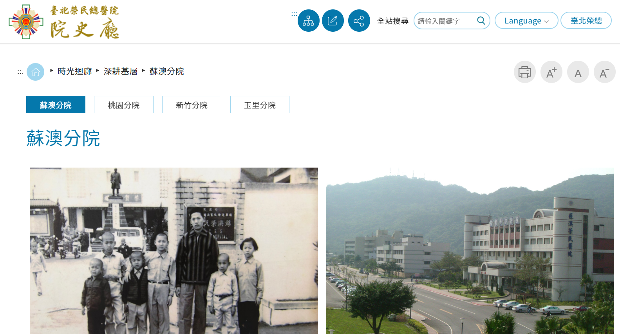
新增「深耕基層」單元，呈現本院所屬各分院簡介與發展歷程。
新增「北榮人物誌」單元，納入現、歷任醫療及行政主管背景資料，使本院人物誌拼圖更趨完整。
深耕基層單元
北榮人物誌單元
29

Slide 30

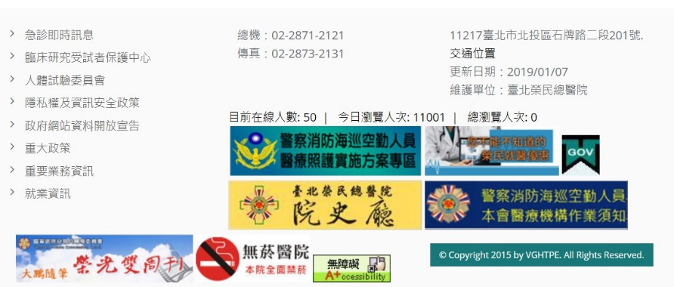
十三、院史廳(含實體與數位)推廣
於本院官網上掛橫幅推播圖片及連結圖片，增加院史廳能見度。
連結圖片
橫幅推播圖片

Slide 31
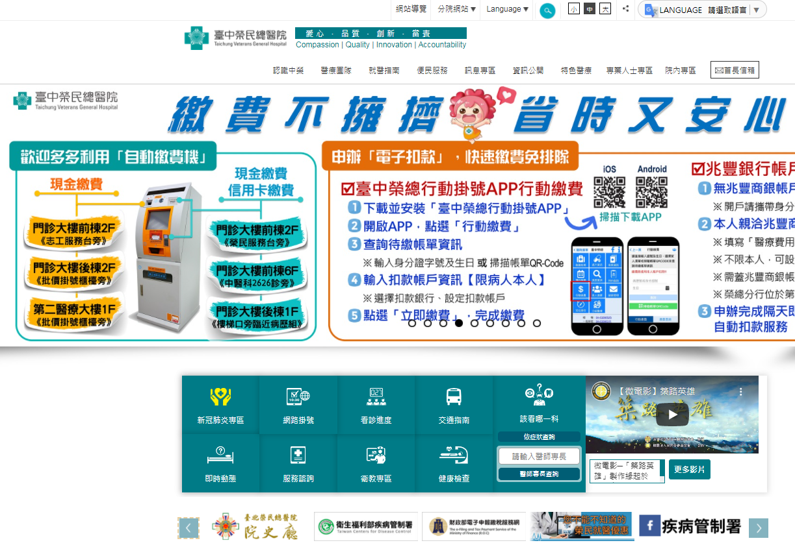
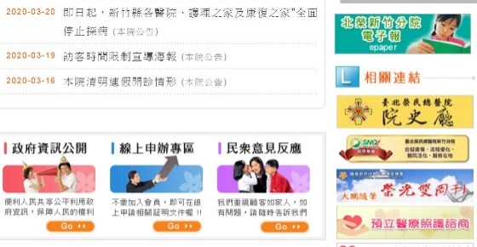
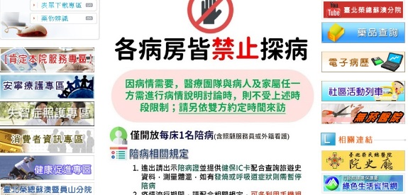
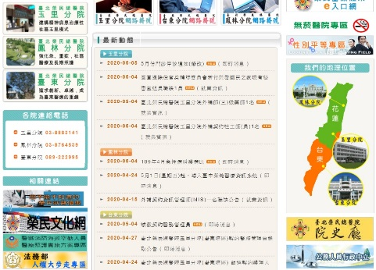

函請輔導會所屬醫療機構協助推廣，擴大網宣效果。
新竹分院
蘇澳分院
中榮官網
桃園分院
玉里分院

Slide 32
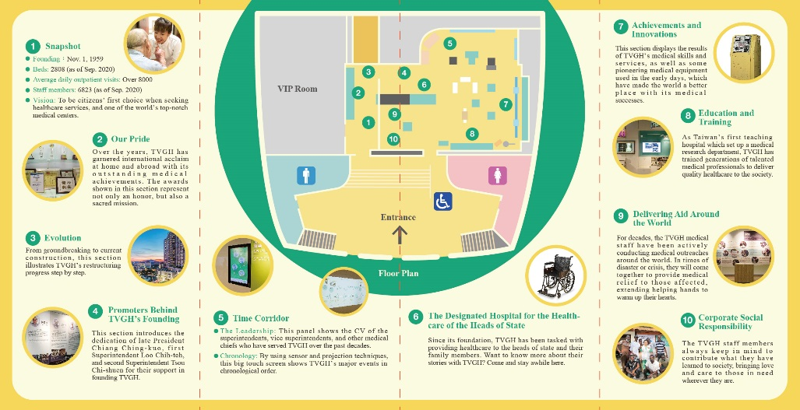

全新改版中、英文推廣摺頁，以求資訊與時俱進，勾勒館藏全貌。
英文版摺頁
中文版摺頁

Slide 33

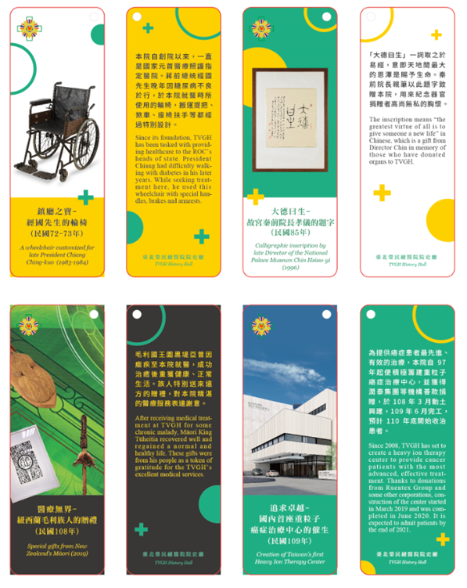
編印中英對照版推廣書籤，致贈來院民眾，以提升前來參觀及造訪網站之意願。
書籤外封套
4張書籤正、反面

Slide 34

十四、國會聯繫
配合專案及立法院預算審查，安排首長及各相關主管拜會立院院長、副院長、黨團書記長、幹事長、北區立委等，爭取認同與支持。
主動聯繫拜會相關委員會（外交國防、社福衛環）委員，建立良好互動關係。
民代個人或選民請託服務、交辦行政事項等均優先處理，即時回報。

Slide 35
國會醫療服務分項統計
項 目 | 105年 | 106年 | 107年 | 108年 | 109年
各級民代本人、家屬約診、陪檢、諮詢 | 29 | 67 | 56 | 50 | 38
民代辦公室主任、助 理及選民醫療服務 | 865 | 1344 | 1426 | 1554 | 1102
其他行政、人事案件 請託協處 | 28 | 74 | 68 | 52 | 38
各級民代拜會溝通 協調 | 10 | 19 | 28 | 17 | 14

Slide 36
伍、年度工作重點
一、落實本院文宣輔導、建立查核制度，及評比獎勵要點等精進措施，已奉核定函發各單位配合辦理，藉以提升文宣效果與品質。
二、因應網際網路資訊科技發展，配合年輕族群閱讀習慣，延伸「榮總人」月刊平面媒體文宣效果，充實本院官網首頁掛橫幅推播圖片及連結圖片，增加可看性及瀏覽便利性。
三、編修(拍)本院中英文簡介摺頁、書冊及影片，導入最先進的治療設備、建設及組織、人事變遷等，以便向來訪外賓展示本院最新發展。

Slide 37
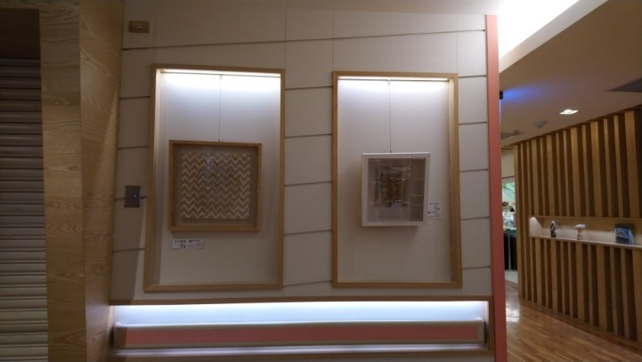
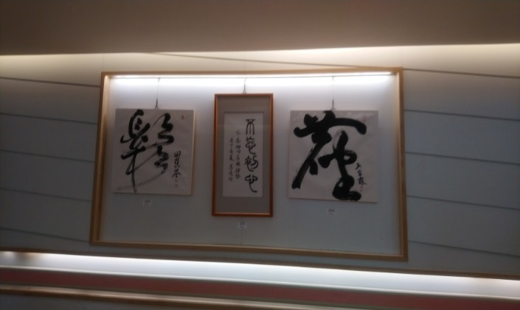
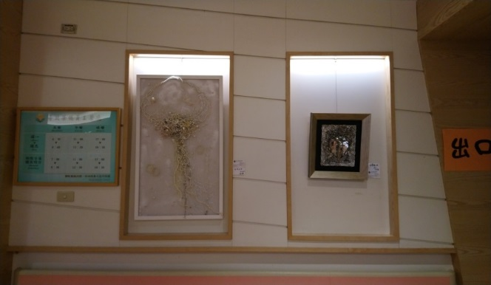
四、攝製院史廳導覽介紹短片，置於院史廳入口電子布告欄、Youtube、院史廳網站、醫院官網及Facebook，增加曝光度。
五、利用院內公共區域辦理院史廳海報及電視牆推播展，吸引來院民眾瀏覽興趣，有效推廣實體與數位院史廳功能。
示意圖

Slide 38
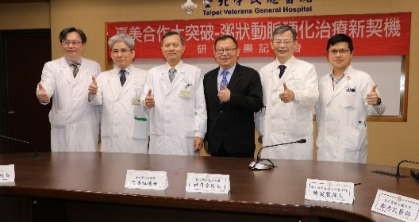
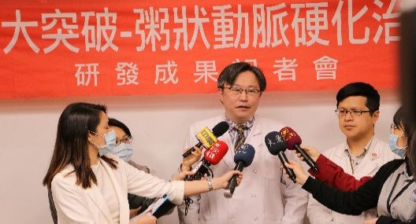
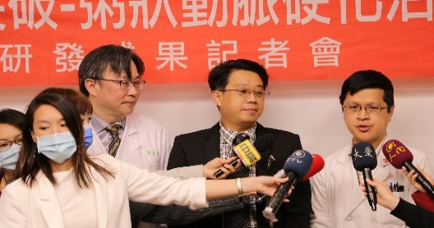
伍、業務宣導
110年4月記者會
日期 | 報告 單位 | 主講人 | 主 題
1100406 | 醫研部 | 邱士華主任 | 主題：「臺美合作研究大突破 冠狀動脈硬化治療新 契機！」 說明： 本院醫研部結合國立陽明交通大學、美國加州大學聖地牙哥分校（UCSD）錢煦院士組成團隊研究發現：「甲基化」可能是造成冠狀動脈粥狀硬化的原因之一，於今(110)年2月獲得美國國家科學院院刊刊登肯定。 此重大成果為冠狀動脈硬化帶來新興治療方向，期能打造出安全且高效率的治療模式，提供臨床治療新選項，並藉由藥物及療法不斷研發，有效預防冠狀動脈粥狀硬化的發生。

Slide 39
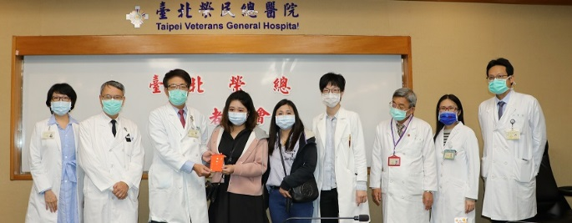
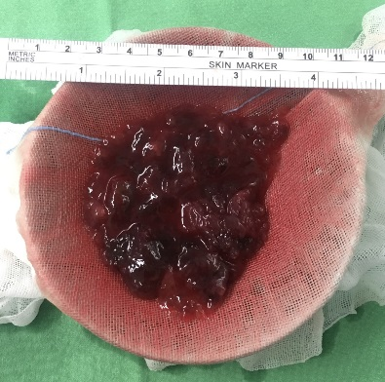
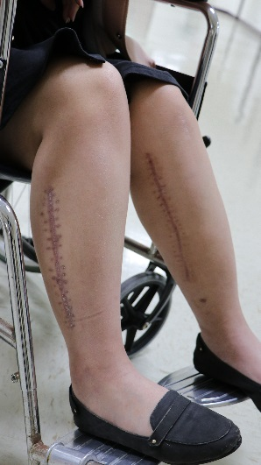
110年4月記者會
日期 | 報告 單位 | 主講人 | 主 題
1100408 | 外科部 心臟外科 | 曾令民主任 郭姿廷醫師 | 主題：「28歲女心臟黏液瘤多處栓塞 北榮團隊 接力成功搶命! 」 說明： 果凍狀的黏液瘤最常發生在左心房內，隨著心臟跳動，一小碎片即可能隨血流漂到任一器官塞住動脈造成缺血，如未及時治療將造成無法挽回的後遺症，甚至危及生命。28歲病友陳小姐，因心臟黏液瘤導致腦中風、雙腿下肢缺血等全身多處栓塞，經本院急診、神經內科、放射科、心臟血管外科、整型外科等多專科團隊在12小時內接力搶救，成功完全保留所有器官的功能，不需截肢，恢復正常行走。醫療團隊也藉此提醒沒有三高症狀的年輕人，若出現中風、下肢缺血的症狀，需注意是否有心臟黏液瘤。

Slide 40



110年4月記者會
日期 | 報告 單位 | 主講人 | 主 題
1100413 | 內科部 | 唐德成 主任 歐朔銘醫師 | 主題：「AI預判防心衰 洗腎安全再提升」 說明： 為減少洗腎患者心臟衰竭的風險，本院與賽仕電腦公司合作，成功「研發人工智慧預測系統」，即時連續收集洗腎參數和生理數值，進行「個人量身」人工智慧演算，預判並警示心臟衰竭發生的機率，讓醫護人員預作處置，即時給予洗腎時最理想的乾體重，準確度高達90%，大幅提升洗腎安全。 人工智慧預測系統『毫秒』級即時掌握並監測每位病患獨特的因子，達到人工智慧的預判，為邁向智慧醫療重要里程，未來將運用人工智慧(AI)結合影像辨識資料，預判「肺積水」機率，進一步掌控體液過多對洗腎病患帶來的呼吸急促、心衰竭及高血壓的風險。

Slide 41



110年4月記者會
日期 | 報告 單位 | 主講人 | 主 題
1100422 | 神經醫學中心暨精神醫學部 | 王署君部主任 鄭宏志副主任蔡世仁部主任劉康渡主任 陳牧宏醫師 蔣漢琳醫師 | 神經醫學中心暨精神醫學部聯合記者會通知 主題:「深層腦部電刺激手術-有效治療妥瑞症」 說明: 本院神經內、外科及精神科團隊合作，以深層腦部電刺激手術，成功治療妥瑞症患者，有效改善症狀，回復正常生活，並出席記者會分享治療經驗，當藥物及行為控制皆無效時，深層腦部電刺激手術是一種有效的治療方式，能杜絕病人自傷行為，協助病人提升生活品質及增加自尊心，重新融入家庭及社會。

Slide 42







110年4月專題報導
110-0318TVBS-【十點不一樣】下背痛困擾...若不積極治療 醫師警告會痛一輩子!.mp4
110-0324TVBS【十點不一樣】身體肺部最早開始變老...若輕忽罹癌風險高...mp4

Slide 43







110年4月專題報導
110-0326TVBS【十點不一樣】輕忽頭痛、視力模糊等幾個症狀 小心腦瘤找上你.mp4
110-0331- TVBS【十點不一樣】膽囊痛起來 須進行切除.mp4

Slide 44



110年4月專題報導
110-0414(五)TVBS【十點不一樣】-人體「髖關節」受損..走、站、坐 痛不欲生!.mp4

Slide 45


110年4月份協辦活動(新聞稿)
日期 | 主辦單位 | 主 題
1100322 | 家醫部 | 主題：北榮開打COVID-19疫苗 本院22日上午8時30分開始施打COVID-19疫苗，由侯副院長率先接種，院長上午赴立院亦於下午3時30分接種，希望藉此建立國人接種疫苗信心，早日達成群體免疫的目標。院長表示除了配合防疫政策，建立個人防護機制外，接種疫苗，達到群體免疫，是目前回復正常生活最有效的方式，希望他的接種，能鼓勵醫護人員及一般民眾安心接種。

Slide 46


110年4月份協辦活動(新聞稿)
日期 | 主辦單位 | 主 題
1100323 | 外科部 | 主題：北榮再伸援 越南母來台捐肝救子成功! 主講人：外科部移植外科 劉君恕主任 本院肝臟移植團隊再度發揮人道救援精神，於今(110)年1月，協助越南10個月大因膽道閉鎖急需換肝的陳小弟(BunBun)來台，由母親捐肝救子成功。陳小弟的父母對於在疫情嚴竣下本院仍願意伸出援手，及我國政府各單位特許入境，讓陳小弟重獲新生，表達由衷感激，為我國肝臟移植史上及醫療新南向成功再添一頁佳績。

Slide 47



110年4月份協辦活動(新聞稿)
日期 | 主辦單位 | 主 題
1100330 | 兒童醫學部 | 主題：威明伯伯說故事 親子共讀歡慶兒童節 兒童醫學部為加強推廣親子共讀，提前歡慶兒童節，特別邀請陳副院長帶領兒科醫師，於兒科門診親子共讀區，化身說故事老師，與家長及孩子們一同閱讀「幸福好滋味」童書，讓孩子們了解除了品嚐美食，分享快樂更是幸福的好滋味。現場並舉辦有獎徵答活動，除了贈送童書，陳副院長更親自準備會發光的彈力球、手錶、米妮耳朵與玫瑰髮箍及巧克力等小禮物，與現場小朋友熱情互動，度過温馨難忘的兒童節。

Slide 48


110年4月份協辦活動(新聞稿)
日期 | 主辦單位 | 主 題
1100406 | 公共事務室 | 主題：創傷後壓力症候群 主講人： 精神醫學部周元華主任 太魯閣號列車撞上邊坡滑落的工程車，造成出軌重大傷亡，周主任提醒，創傷後壓力症候群一定會發生，除了受傷的當事人外，也可能出現在傷亡者的親屬、救難人員身上，提醒若有難入眠、做惡夢，甚至白天不斷回想事發情景的症狀持續一週，應盡快就醫，不會自然好。一般來說，事發3個月約60%的人會出現創傷後壓力症候群急性期，一定要處理，當自律神經被影響造成焦慮、憂鬱，過大的壓力會導致內分泌系統被破壞掉，不能輕忽。

Slide 49


110年4月份協辦活動(新聞稿)
日期 | 主辦單位 | 主 題
1100420 | 醫企部 | 主題:北榮攜手研華科技，提升榮家遠距醫療照護 自4月1日起，板橋榮家住民不需再舟車勞頓，經由遠距會診，即可享有本院高品質的醫療服務，在COVID-19疫情未歇的情況下，遠距會診不僅可加強落實榮家住民「在地醫療」的目標，免除長途跋涉的辛苦，更可以降低高齡長者感染新冠肺炎的風險，進一步提升輔導會醫療體系「金字塔計畫」三級整合照顧榮民的成效！

Slide 50
110年4月安排媒體採訪(15則)
日期 | 單位 | 受訪人員 | 主題 | 媒體 | 採訪記者
2021/3/23 | 本院 | 接種醫護人員 | AZ疫苗施打第二日狀況 | 壹電視 華視 | 蔡婷育
2021/3/23 | 移植外科 | 劉君恕主任 | 越南陳小弟與母來台成功肝移植案例說明 | 聯合報 蘋果日報等 | 陳明珠 黃仲丘
2021/3/24 | 脊椎外科 胸腔腫瘤科 高齡醫學中心 | 姚又誠醫師 羅永鴻醫師 曾崧華醫師 | 最早變老的部位是這裡！器官變老有時間表，醫師教這樣逆轉 | TVBS十點不一樣 | 蔣志偉
2021/3/24 | 減重及代謝手術中心 | 方文良醫師 | 北榮胃癌治療特色及手術介紹 | 聯合報 | 楊雅棠
2021/3/24 | 感染科 | 林邑聰醫師 | 疫苗接種相關問題 | 50+ | 林莞欣
2021/3/25 | 內視鏡中心 | 盧俊良主任 | AI輔助大腸鏡檢查 | 聯合報 蘋果日報等 | 陳明珠 黃仲丘
2021/3/26 | 心臟內科 | 羅力瑋醫師 | 預防在家猝死 | 50+ | 林芳如
2021/3/26 | 神經內科 神經外科 鼻頭頸科 放射腫瘤科 | 顏玉樹醫師 王緯歆醫師 黃毓雯 醫師 蕭正英醫師 | 超音波照射打開血腦障壁，有望增加用藥延長生命 | TVBS十點不一樣 | 蔣志偉
2021/4/6 | 品質管理中心 | 周元華主任 | 創傷壓力症候群 | 央廣等多家媒體 | 劉品希等
2021/4/7 | 品質管理中心 | 周元華主任 | 創傷壓力症候群 | 大愛 | 陏昱蟬

Slide 51
110年4月安排媒體採訪
日期 | 單位 | 受訪人員 | 主題 | 媒體 | 採訪記者
2021/4/8 | 身障重健中心 | 王宗揚 | 「選鞋掌握7原則 走路足安心」 | 正聲-四神湯 | 易晉羽
2021/4/9 | 骨科部 | 周伯鑫醫師 林希賢醫師 蔡尚聞醫師 | 站、坐、走路都痛！人體最大關節受損時，只靠止痛藥，小心更嚴重 | TVBS十點不一樣 | 蔣志偉
2021/4/14 | 腫瘤醫學部 | 賴峻毅醫師 | 癌症化療 | 常春月刊 | 張玉櫻
2021/4/22 | 家醫部 | 張曉婷主任 | 疫苗接種宣導影片 | 疾管署
2021/4/28 | 護理部 | 廖麗鳳協調師 | 器捐協調師工作分享 | 寶島有意思 | 賴靜嫻

Slide 52
110年4月份新聞摘要(35則)
日期 | 主 題 | 報導媒體
20210317 | 北榮優質手術 獲國際學術期刊肯定
20210318 | 北榮老人免費健檢200名開放現場登記 滿65歲長者快報名
20210319 | 頭皮微癢紅疹 竟是皮膚癌前病變
20210321 | AZ疫苗明天開打 多家醫院院長帶頭接種
20210322 | 搶全台第一針 醫院接種紛提前
20210323 | 不用怕停不到位了 北榮新建三號停車場啟用
20210323 | 施打第2天 台北榮總醫護排隊注射 護理師：看好AZ疫苗
20210323 | 首波AZ疫苗開打 國軍醫院醫護接種
20210324 | 施打AZ 陳時中自爆輕微發燒
20210325 | 偏頭痛受不了 為何吃止痛藥沒用

Slide 53
110年4月份新聞摘要
日期 | 主 題 | 報導媒體
20210326 | 北榮AI人工智慧輔助診斷 多重大腸病灶一次揪出
20210328 | 吃素可降低胃癌發生率 但要避開醃漬、加工食品
20210328 | 胃癌治療特色醫療院所
20210329 | 北榮免費老人健檢還有名額 即日起至4月9日前開放預約
20210329 | 戰勝五十肩 勤做居家復健是不二法門
20210331 | 怕撲空 清明4天連假 各大醫院看診一覽在這
20210331 | 臺北榮總陳威明說故事 親子共讀助腦力開發
20210406 | Deaths from strokes rising：MOHW
20210407 | 3類人 PTSD高危險族群
20210407 | 降低動脈硬化 基因治療防猝死

Slide 54
110年4月份新聞摘要
日期 | 主 題 | 報導媒體
20210409 | 果凍般腫瘤四竄 22歲女急性中風
20210410 | 導管置換主動脈瓣膜 健保有條件全額給付
20210412 | 台灣每天6人死於乳癌
20210413 | Taiwan, US researchers find way to slow fat buildup in blood ve...
20210413 | 科學認證 瓜子臉最具吸引力
20210414 | 人體「這部位關節」受損走、站、坐 痛不欲生醫師警告這件事(髖關節)
20210414 | 北榮醫療研究大突破 獲國際醫學期刊肯定
20210414 | 慶祝兒童節 北榮陪讀童書 士官班校友送禮物
20210414 | 北榮AI預判 可降洗腎死亡風險
20210415 | 心悸、胸口痛，可能是心肌梗塞前兆 避免洗澡、睡眠猝死的保命好習慣

Slide 55
110年4月份新聞摘要
日期 | 主 題 | 報導媒體
20210415 | 醫院管理心法 許惠恒公開6張處方箋
20210418 | AI預判防心衰洗腎更安全
20210419 | 北榮攜手SAS 精準計算最佳乾體重 AI預判 減少洗腎心衰竭風險
20210420 | 腸躁症腹瀉、便秘 低腹敏飲食可改善
20210421 | 北榮推遠距會診 榮家長者免奔波

Slide 57

謝謝聆聽
敬請指導

